Slide 1





GIÁO ÁN ĐIỆN TỬ
TIN HỌC - LỚP 5

Slide 2
Ôn lại câu lệnh lặp

Repeat n[ <Các lệnh lặp> ]
n
- Phần trong ngoặc vuông [ ] là nơi ghi các câu lệnh được lặp lại.
- n trong câu lệnh là chỉ số lần lặp,
giữa Repeat và n phải có dấu cách.

Slide 3
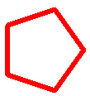
Hình cần vẽ | Không dùng câu lệnh Repeat | Dùng câu lệnh Repeat
Cạnh 80 bước
FD 80 RT 72
FD 80 RT 72
FD 80 RT 72
FD 80 RT 72
FD 80 RT 72
Repeat 5[FD 80 RT 72]

Slide 4

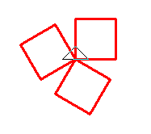
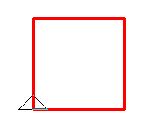
Hình 1
Hình 2
Hình 3

Slide 5
Bài 2:
CÂU LỆNH LẶP LỒNG NHAU

Slide 6
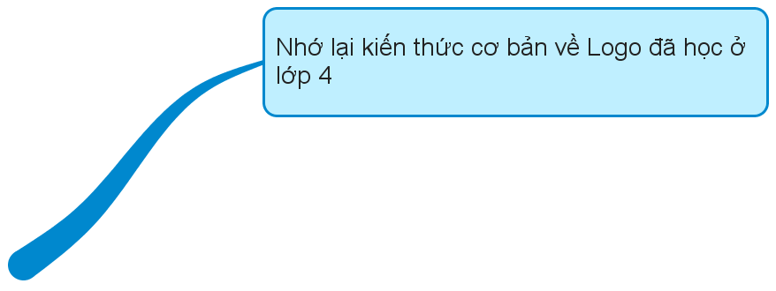

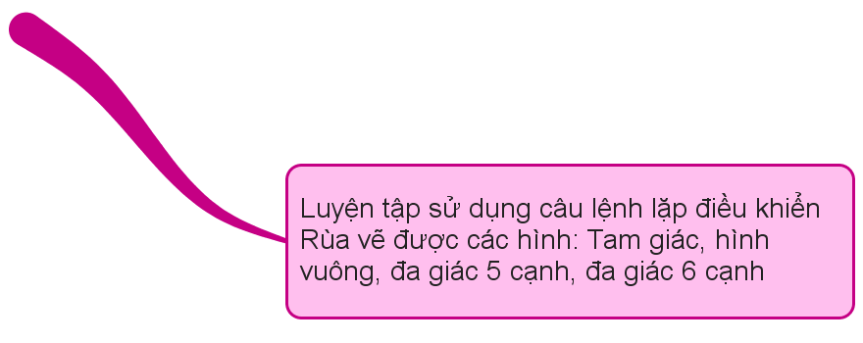
- Biết cách sử dụng câu lệnh lặp lồng nhau.
- Sử dụng được câu lệnh lặp lồng nhau để vẽ các hình trang trí.

Slide 7
1. Đánh dấu X vào đặt cuối câu trả lời đúng.
Rùa thực hiện công việc nào dưới đây khi nhận được các lệnh sau:
Tạm dừng 30 tíc
a) REPEAT 6[FD 50 RT 60 WAIT 30] RT 72
Vẽ hình đa giác sáu cạnh.
Vẽ hình đa giác sáu cạnh, vẽ xong quay một góc 360/5 độ.
Vẽ hình đa giác sáu cạnh
quay 72 độ
X

Slide 8
Rùa thực hiện công việc nào dưới đây khi nhận được các lệnh sau.
b) REPEAT 5[REPEAT 6[FD 50 RT 60 WAIT 30] RT 72]
a) Vẽ hình đa giác sáu cạnh.
b) Vẽ hình đa giác sáu cạnh, vẽ xong quay một góc 72 độ.
c) Lặp lại 5 lần, mỗi lần vẽ một hình đa giác sáu cạnh, vẽ xong quay một góc 72 độ.
Lặp lại 5 lần
Vẽ hình đa giác sáu cạnh
quay 72 độ
(hay 360/5 độ)
X

Slide 9
3. Đánh dấu X vào đặt cuối câu trả lời đúng.
Rùa thực hiện công việc nào dưới đây khi nhận được các lệnh sau.
REPEAT 8[REPEAT 6[FD 50 RT 60 WAIT 30] RT 45]
Vẽ hình đa giác sáu cạnh.
Vẽ hình đa giác sáu cạnh, vẽ xong quay một góc 360/8 độ.
c) Lặp lại 8 lần, mỗi lần vẽ một hình đa giác sáu cạnh, vẽ xong quay một góc 45 độ.
Lặp lại 8 lần
Vẽ hình đa giác sáu cạnh
quay 45 độ
(hay 360/8 độ)
X

Slide 10
REPEAT 5[REPEAT 6[FD 50 RT 60 WAIT 30] RT 72]
Câu lệnh lặp lồng nhau
REPEAT 8[REPEAT 6[FD 50 RT 60 WAIT 30] RT 45]

Slide 11
Câu lệnh lặp lồng nhau
Cấu trúc lệnh:
Repeat m [ Repeat n [ <Các lệnh lặp> ]]


- Tham số m và n trong câu lệnh chỉ số lần lặp, m và n có thể giống hoặc khác nhau.
- Rùa sẽ thực hiện m lần câu lệnh Repeat n [<Các lệnh lặp>]

- Giữa Repeat và m hoặc n phải có dấu cách ( ).
- Phần trong ngoặc vuông [ ] là nơi ghi các câu lệnh được lặp lại.

Slide 12
Chú ý:
Câu lệnh lặp có dạng Repeat n[ ]. Trong đó:
Số n trong câu lệnh chỉ số lần lặp; giữa Repeat và n phải có dấu cách.
Phần trong cặp ngoặc vuông [ ] là nơi ghi các lệnh được lặp lại.
Sử dụng câu lệnh lặp lồng nhau có thể cho ra nhiều hình giống nhau.

Slide 13
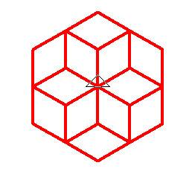
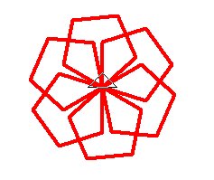
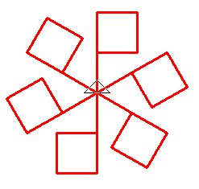

Sử dụng câu lệnh lặp lồng nhau có thể cho ra nhiều hình giống nhau.

Slide 14
1. Viết lệnh điều khiển Rùa thực hiện:
Lặp lại 4 lần, trong mỗi lần vẽ một hình vuông cạnh dài 50 bước, vẽ xong quay một góc 90 độ.
…………………………………………………………………………
REPEAT 4[
REPEAT 4[FD 50 RT 90]
RT 90]
2. Viết lệnh điều khiển Rùa vẽ hình sau:
6
1
RT 60]
…………………………………………………..
REPEAT 6[
REPEAT 4[FD 50 RT 90]
5
2
4
3

Slide 15




CHỦ ĐỀ 1: KHÁM PHÁ MÁY TÍNH
BÀI 1: NHỮNG GÌ EM ĐÃ BIẾT
Chúc các em học tốt
EM CẦN GHI NHỚ
Máy tính có bốn bộ phận chính: thân máy, màn hình, bàn phím và chuột.
Thư mục là nơi lưu trữ thông tin
Tạo các thư mục khoa học và hợp lí sẽ giúp các em tìm kiếm thông tin trở nên dễ dàng và nhanh chóng.

